Slide 1
Cypress Trainning

Slide 2
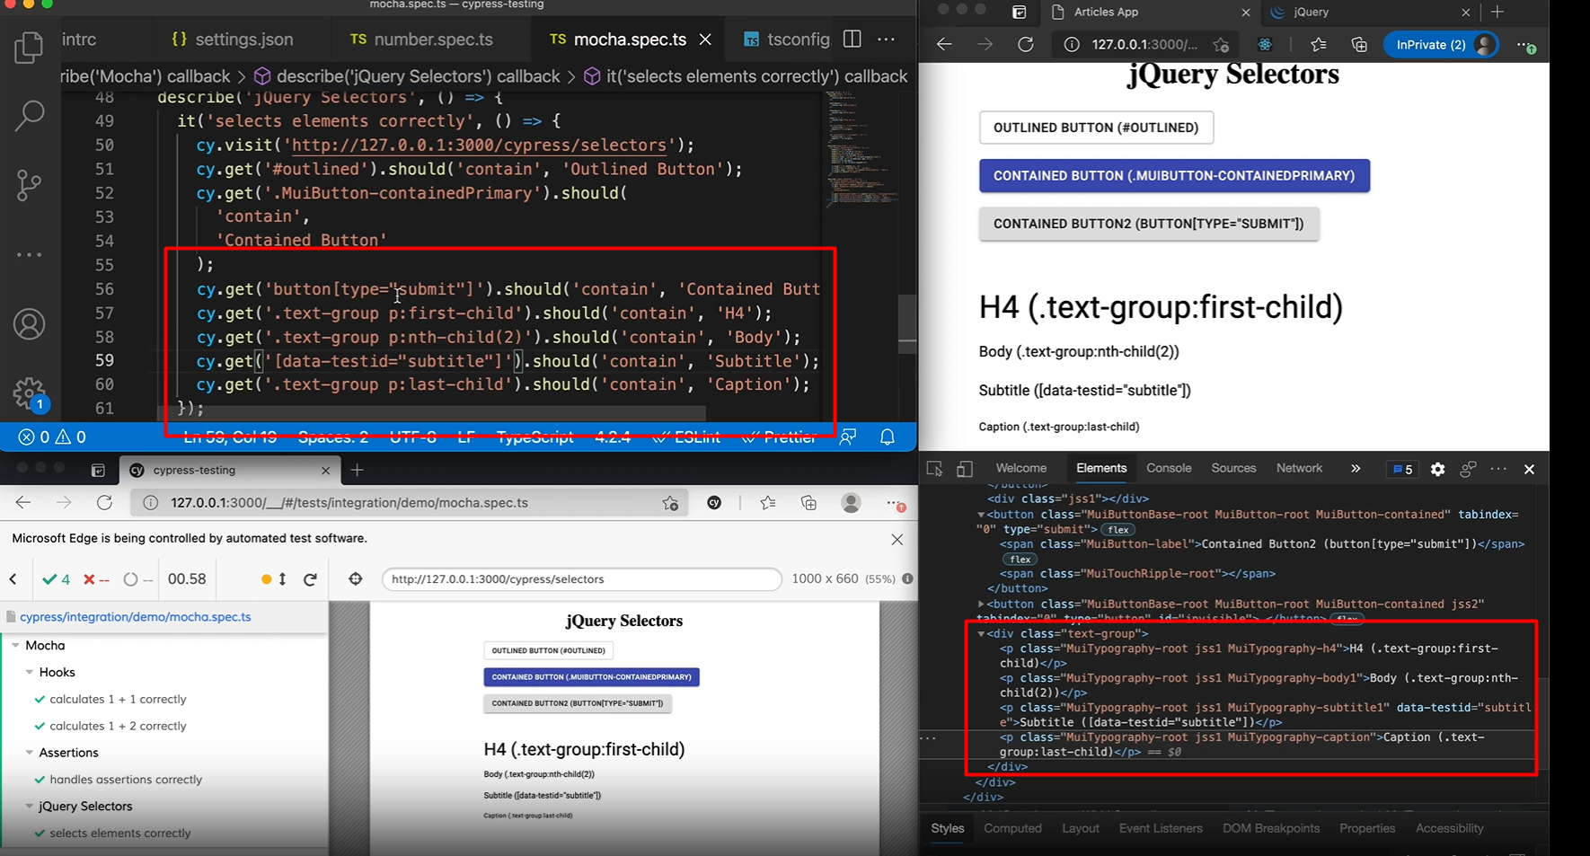
หา tag แต่ละตัว
<div Class=text-grop
P ตัวแรก =H1
P ตัวสอง =Body
P ตัวสาม= มี datatest-id
P ตัวสุดท้าย = Caption

Slide 3
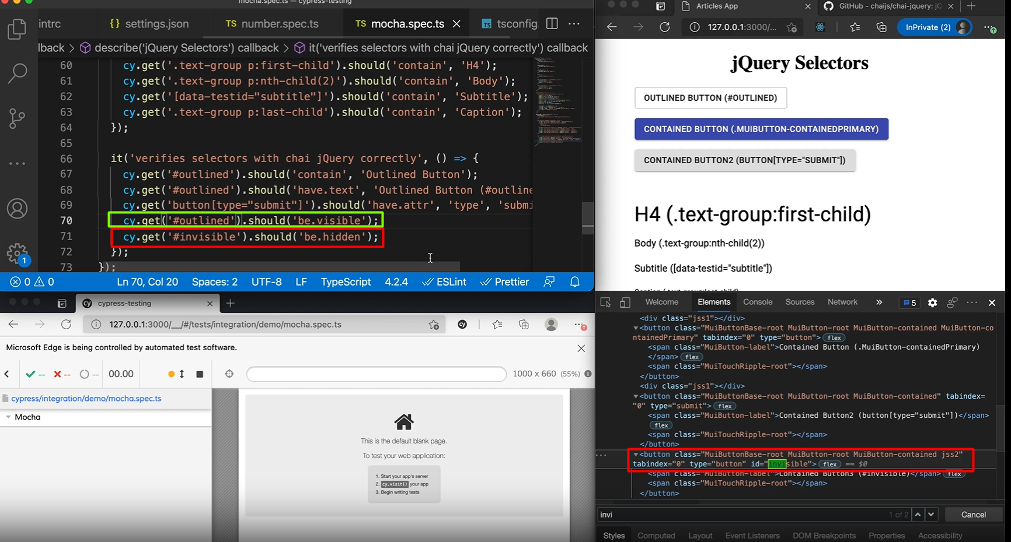
Visible/Invisible
ปุ่มปรากฎใน UI
Should(‘be.visible’)
ปุ่มไม่ปรากฎ
Should(‘be.hidden’)

Slide 4
Lodash (omit,pick,merge,)
Import lodash
Const { _ } = Cypress;

Slide 5
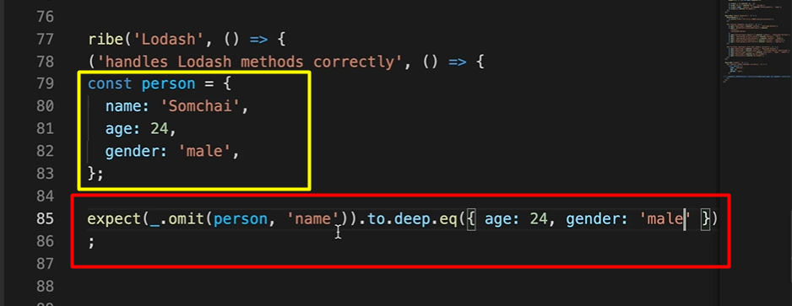
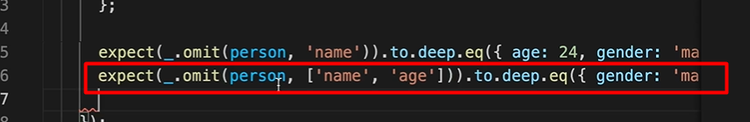
_Omit =ละทิ้งproperty บางตัวของ obj
สีเหลืองคือสร้าง function มาเก็บ {} ก่อน
ไม่เอา name ใน person ดังนั้นมันควรจะมีค่าแค่ age,gender
To.deep.eq => ใช้ตอนเช็คค่าใน {}
สามารถยกเว้น 2 ค่าก็ได้

Slide 6
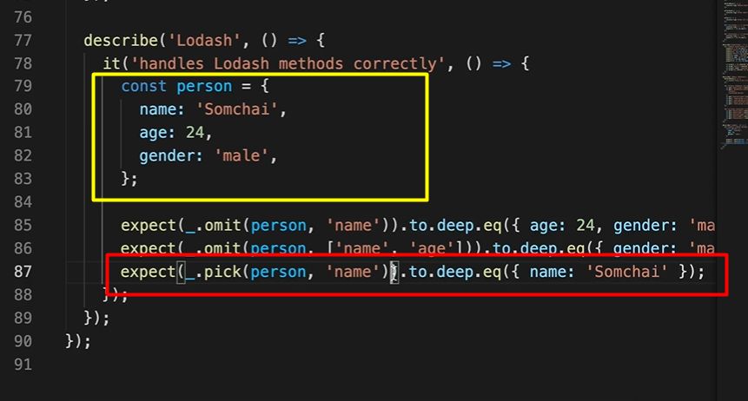
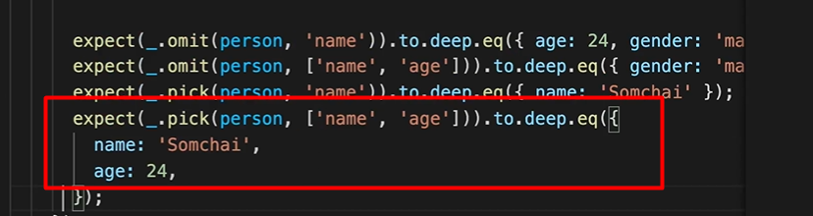
_pick=เอาproperty บางตัวของ obj
สีเหลืองคือสร้าง function มาเก็บ {} ก่อน
เอา name ใน person ดังนั้นมันควรจะมีค่าแค่ name
To.deep.eq => ใช้ตอนเช็คค่าใน {}
สามารถยกเว้น 2 ค่าก็ได้

Slide 7
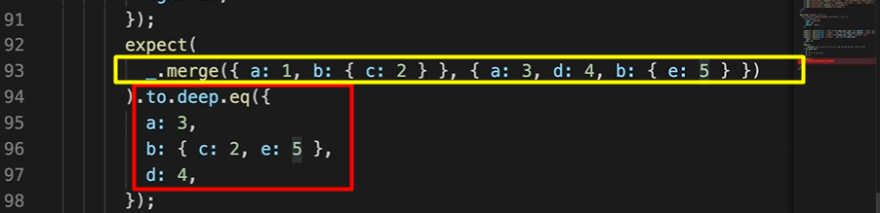
_.merge= เอาไว้รวมค่า
สีเหลือง ค่าที่เราเก็บมาเพื่อรวมกัน ในที่นี้มี 2 obj
สีแดง เช็คว่ามันจะต้องมีค่ารวมกันของ 2{} ควรได้อะไรบ้าง

Slide 8
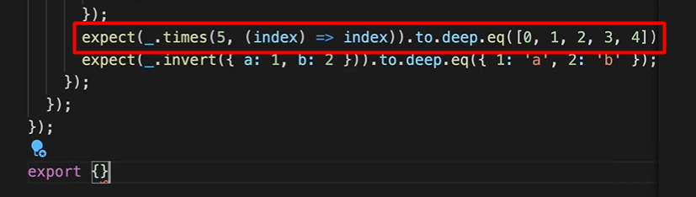
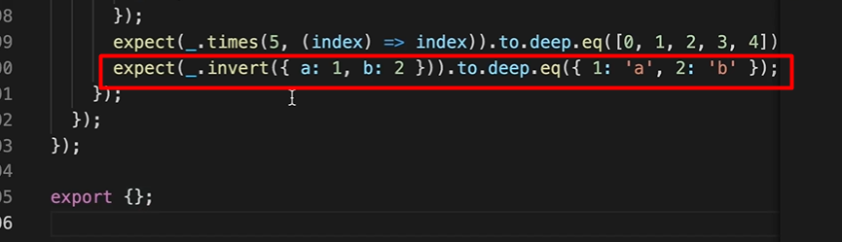
_.time= เอารัน function ซ้ำ
5 คือวนซ้ำ 5 ครั้ง
(index) => index คือ ฟังชั่น โดยลักษณะของการวน index เริ่มจาก 0 ในที่นี้เราคืนค่าออกจากฟังชั่นเป็น index ก็จะได้ 0 1 2 3 4
_.invert=กลับระหว่าง key กับ value
Export {} =เพื่อให้รู้ type ของ lodash

Slide 9
Should และ Then ที่สามารถส่ง function เข้าไปได้
Should มีคุณสมบัติในการ retry ว่าค่าที่เราใส่ในฟังก์ชั่นถูกไหม ถ้าไม่ถูกก็ตรวจซ้ำๆ
Then จะไม่มีคุณสมบัติ retry

Slide 10
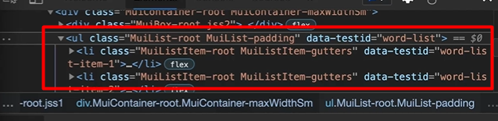
Should และ Then ที่สามารถส่ง function เข้าไปได้
cy.get('[data-testid = "word-list"]').should(($list)=>{ //$list คือ parameter ที่มารับโดยจะเป็นค่าเดียวกับที่ cy.get('[data-testid = "word-list"]’)คืนกลับมา คือ element ของ ul หรือเรียกว่า $list คือ ul ที่ถูกห่อหุ้มให้เป็น Jquery ดั้งนั้นเราจะสามารถใชเ method ของ Jqery ได้
const $word = $list.find ('li’) // find คือ medthod ของ Jquery เพื่อที่จะหาลูก ซึ่งเป็น tag li ได้ โดยในที่นี้มี li 2 ตัว คือ ipsum กับ lorem เราจึงเก็บในรูปของ arrey (มีหลายตัว) โดยเราจะเก็บ arrey ไว้ใต้ตัวแปรที่ชื่อว่า $word (jquery)
expect($word.first()).to.have.text ('ipsum’) // เราจะตรวจสอบโดยใช้ method ของ jquery คือ .first, .last เพื่อตรวจดูว่าค่าใน li ตรงกับที่เราคิดไหม
expect($word.last()).to.have.text ('lorem')
})

Slide 11
Command /Assertion/Retry ability

Slide 12
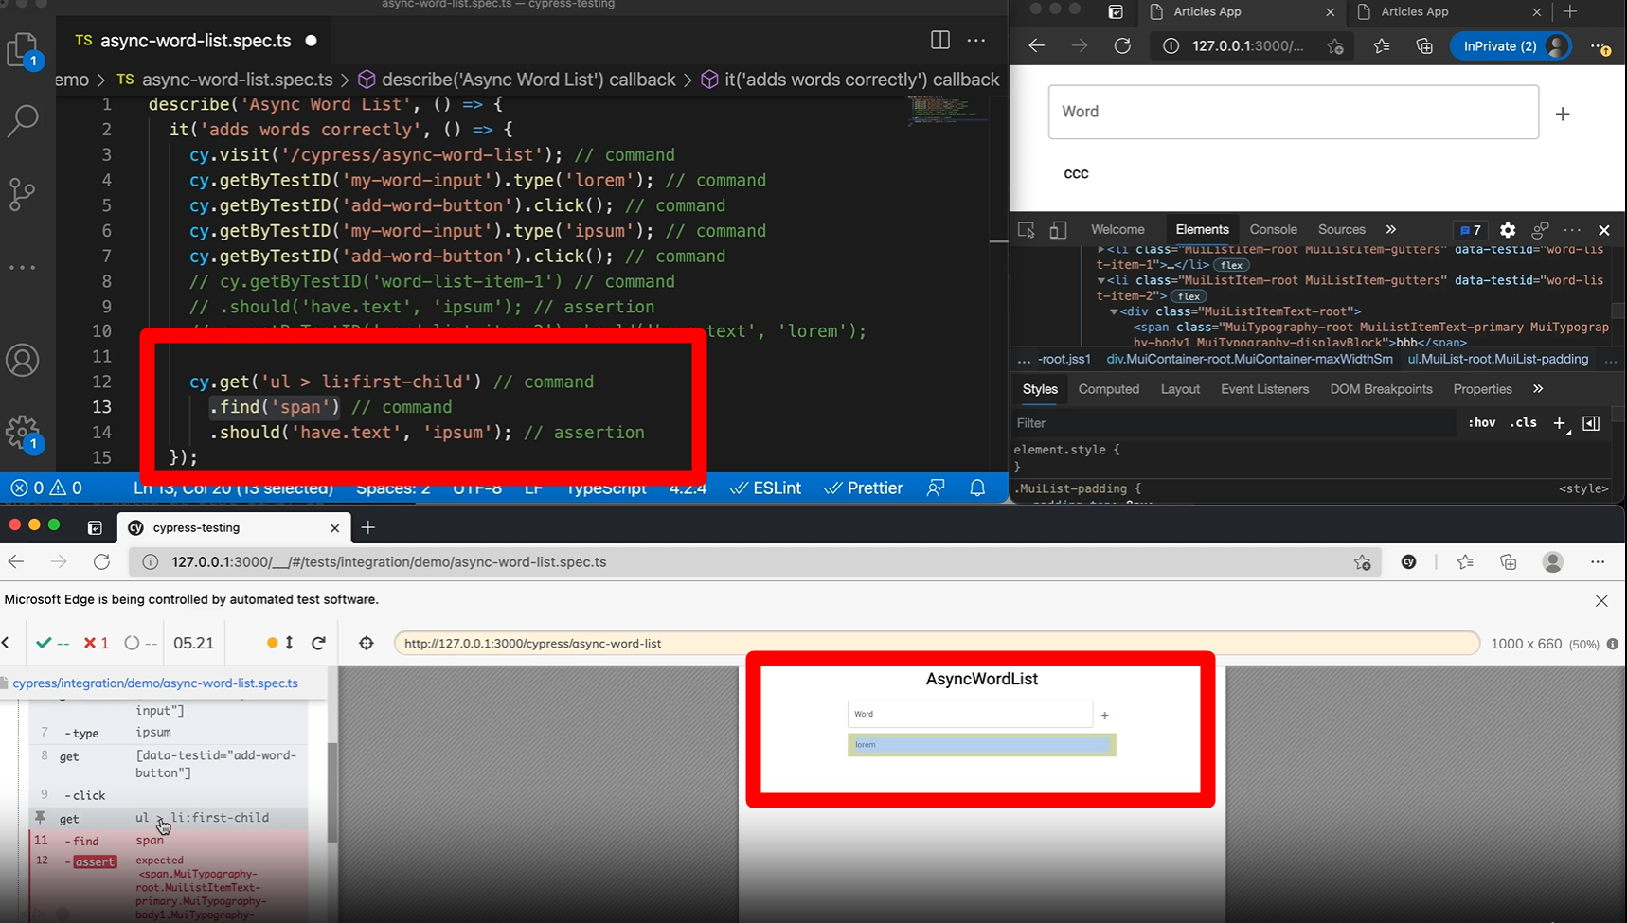
Retry ability นั้นจะทำตามคำสั่งหรือ command ล่าสุดก่อน
อันนี้ผิด เพราะ มันไป retry command ล่าสุด คือ find span แต่ ui มันยังค้าง first child เป็น lorem อยู่

Slide 13
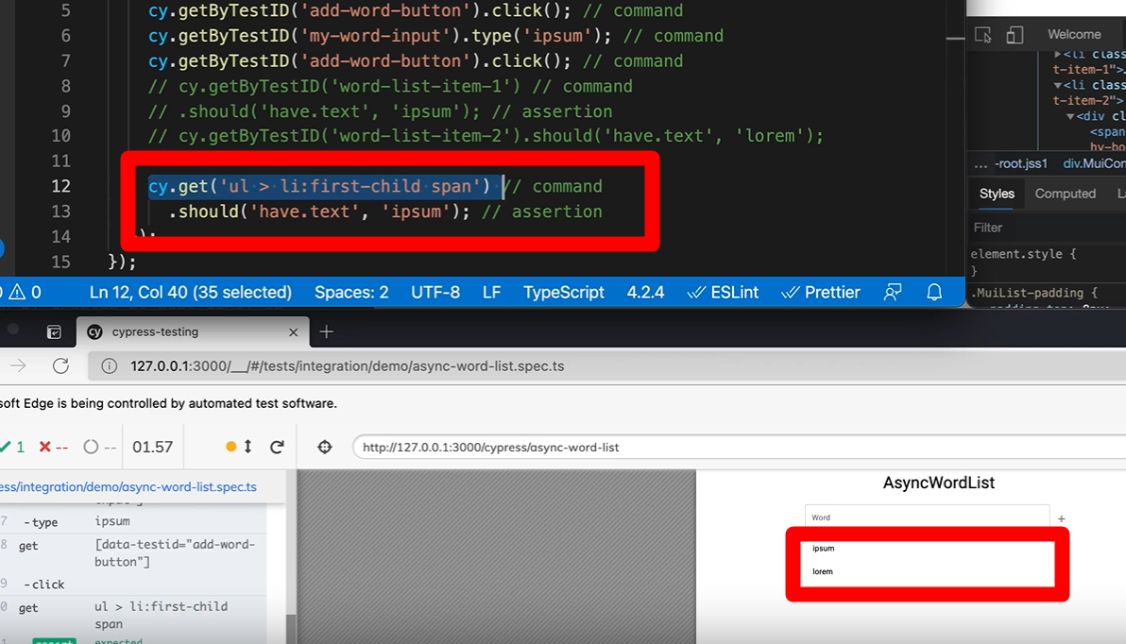
Retry ability นั้นจะทำตามคำสั่งหรือ command ล่าสุดก่อน
อันนี้ถูก เพราะ มันไป retry command ล่าสุด คือ cy.get(ui>li:first-chid span) ui มันปรากฎ 2 ตัวทัน โดย first child คือ ipsum

Slide 14
Each วนลูป

Slide 15
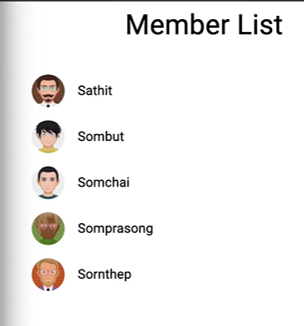
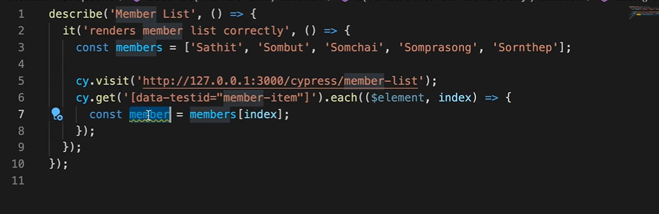
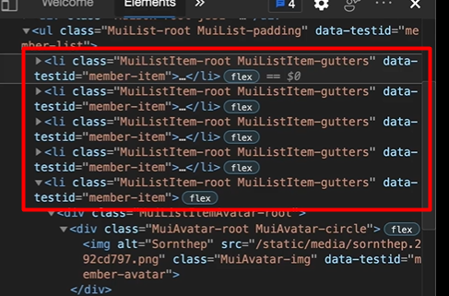
.each(( _, index)=>{}) คือ syntax ของ .each ต้องเป็น function ที่รับ parameter 2 ตัว โดยตัวที่ 2 ต้องเป็น index ตัวแรกถ้าไม่ได้ใช้อะไรก็ให้ใส่ _ แต่ในภาพเราจะใช้ $element ในบทเรียนต่อไป
แปลว่า .each ใช้ได้แค่กับ array เท่านั้น

Slide 16
Within ดำดิ่งไปสู่ element ตัวลูก ซึ่งมีตัวแม่เหมือนกัน

Slide 17
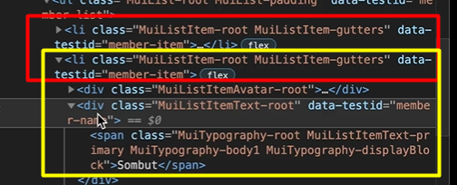
Within ดำดิ่งไปสู่ element ตัวลูก ซึ่งมีตัวแม่เหมือนกัน
ตย. มี li 5 ตัวที่มี datatest id เหมือนกันแต่ภายใน li แต่ละตัวมี element ที่แยกความแตกต่างอยู่ ในตย. คือ div ที่มี span บ่งบอกชัดเจน

Slide 18
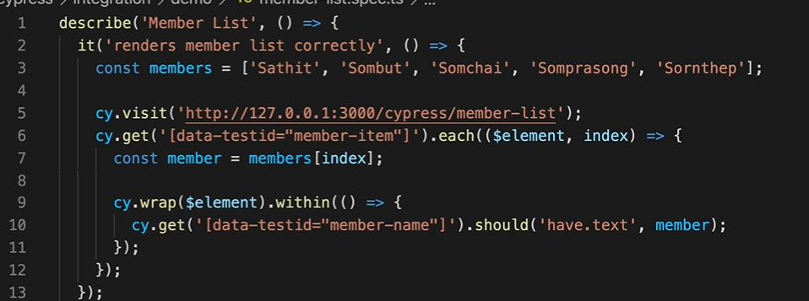
Within ต่อ
การที่เราจะตรวจสอบค่าที่เราต้องการได้ เราต้องใช้ .should แต่ถ้าเราจะใช้ parameterที่ไม่ใช่ cypress มาตรวจสอบค่า เราต้องห่อหุ้มด้วย cy.wrap
Cy.wrap ($element) เป็นการเข้าถึงแค่ตัว li (<li data-testid=“member-item” > )
แต่ใน li มี div data-testid=“member-name” เราจึงใช้ should เลยไม่ได้เพราะตอนวนมันมาที่ li แต่ยังไม่ดำดิ่งไป div เราจึงต้องใช้ within
การทำงาน: มันวนลูป $element (li) ดำดิ่งไป div (data-testid=“member-name” ) ซึ่งช่องแรกต้องมี text ของ Sathit จบการทำงาน พอวนรอบสองก็ทำเหมือนเดิมแต่ ช่องสองต้องมี text Sombut

Slide 19
ITS and INVOKE

Slide 20
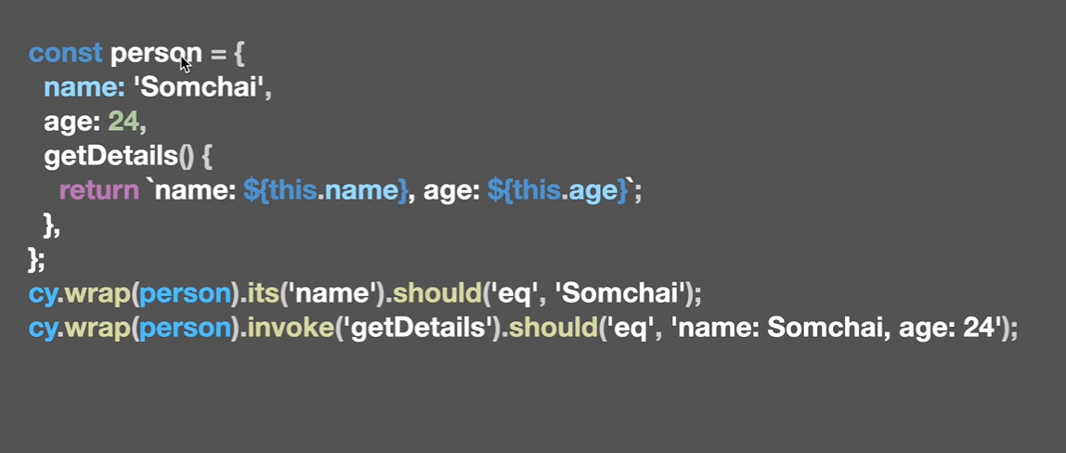
ITS and INVOKE
Its ใช้เพื่อเข้าถึงค่าของ property ใน Obj
Invoke ใช้เพื่อเข้าถึงค่าของ property ใน Obj เหมือนกันแต่จะเข้าถึง property ที่เป็น method/function แล้วเรียกใช้งาน ในที่นี้ method คือ getDetail (){return ‘name: ${this.name}, age: ${this.age}}

Slide 21
it('MAR_SEA_004 - Users able to search tokens and Navigate to trade page', () => {
cy.marketPageSearchInput().clear().type('AXS')
cy.get('[data-testid=market-AXS-token-row]').should('exist')
cy.get(
'[data-symbol="bsc_0x715d400f88c167884bbcc41c5fea407ed4d2f8a0"] > [data-testid=market-AXS-token-row]',
).click()
cy.location().then((loc) => {
expect(loc.pathname).to.eq('/tokens/bsc/0x715d400f88c167884bbcc41c5fea407ed4d2f8a0')
})
cy.wait(2000)
})
})

Slide 22
it('MAR_TOK_001 - Users able to selected token and navigate to trade page', () => {
cy.marketPageFilterTokenTab('all-token').click({ force: true })
cy.contains('Crypto Tokens')
cy.get('[data-testid*=token-row]')
.first()
.then(($ele) => {
const href = $ele.attr('href')
cy.wrap($ele).click()
cy.url().should('include', href)
})

Slide 23
it('TPA_WAM_002 - Users able to selected to hide a small balance token list', () => {
cy.get('[data-testid="total-value-box"]')
.find('[id="total-value"]')
.then(($text1) => {
const totalValue1 = $text1.text()
cy.log('Total Value: ' + totalValue1)
cy.get('[data-testid="my-wallet-filter"]').click()
cy.get('[data-testid="hide-small-balance-checkbox"]').click()
cy.get('[data-testid="hide-small-balance-checkbox"]').should('be.checked')
cy.get('[data-testid="total-value-box"]')
.find('[id="total-value"]')
.then(($text2) => {
const totalValue2 = $text2.text()
cy.log('Total Value: ' + totalValue2)
expect(totalValue1).not.equal(totalValue2)
})
})
})

Slide 24
รับ parameter 1 ตัว แต่ data-testid มันมีส่วนที่เหมือนกัน และมันเหมือนกัน ตรงที่ไม่เหมือนกันเราเลยให้มัน dynamic ได้
declare namespace Cypress {
interface Chainable {
clickMarketStatsBoxTab(tabName: string): Chainable<null>
verifyMarketStatsBoxTab(tabName: string, text: string): Chainable<null>
/////////////////////////////////////////////////////////////////////
Cypress.Commands.add('clickMarketStatsBoxTab', (tabName) => {
cy.get(`[data-testid="tradepage-${tabName}-tab"]`).click()
})
Cypress.Commands.add('verifyMarketStatsBoxTab', (tabName, text) => {
cy.get(`[data-testid="tradepage-${tabName}-tab"]`).should('contain', text)
})
/////////////////////////////////////////////////////////////////////////////////////////////////
it('TPA_FAM_001 - Users able to select favorites button menu at market stats box', () => {
const tabName = 'favorite'
const tabText = 'Favorites'
cy.clickMarketStatsBoxTab(tabName)
cy.verifyMarketStatsBoxTab(tabName, tabText)

Slide 25
รับ parameter 2 ตัว
declare namespace Cypress {
interface Chainable {
verifyChainFilter(chainName: string, chainSymbol: string): Chainable<null>
}
//////////////////////////////////////
Cypress.Commands.add('verifyChainFilter', (chainName: string, chainSymbol: string) => {
cy.get(`[data-symbol*="${chainName}_"]`).first().click()
cy.get('[data-testid="select-token-button"]').contains(chainSymbol)
})
///////////////////////////////
it('TPA_SEA_004 - Users able to filter by Polygon chain', () => {
cy.clickSelectToken()
const chainName = 'polygon'
const chainSymbol = 'POLY'
cy.clickFilterChain(chainName)
cy.should('have.class', 'active')
cy.verifyChainFilter(chainName, chainSymbol)
})

